Slide 1
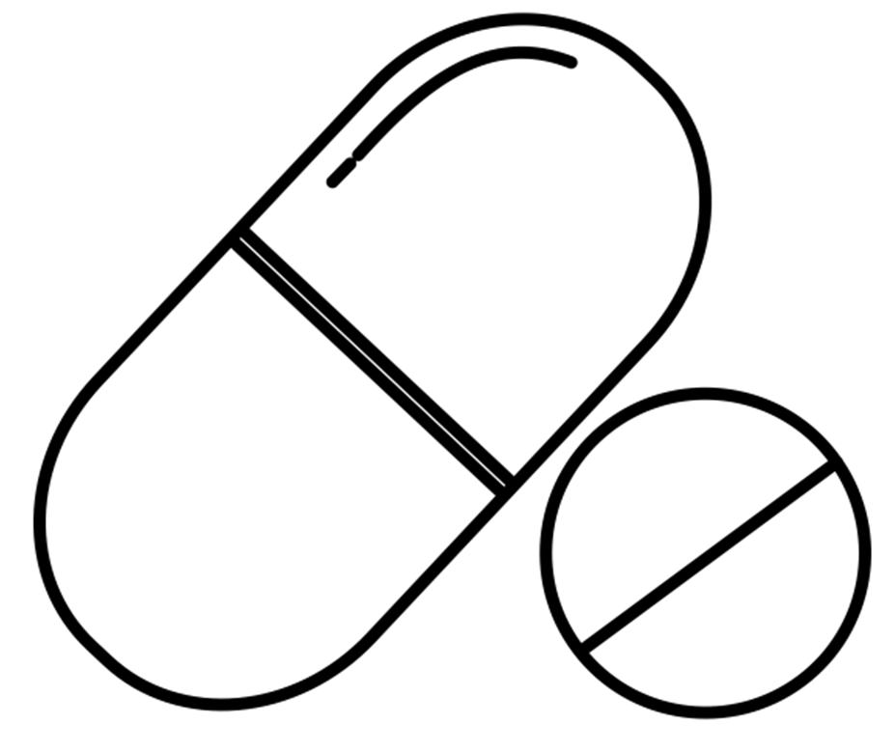
Casus 84 – maart 2025:
Preventieve TBC behandeling in transplantatievoorbereiding
A Bitter Pill
Farmacologische quiz
Relevante voorgeschiedenis
Man van 67 jaar van Servische afkomst, BMI 23.9, bekend sinds 7/2009 ovv uroloog i.v.m. chronische nierinsufficiëntie MDRD 21-11 ml/min, gemiddelde ureum/creat klaring 12 ml/min bij status na cystectomie met aanleggen Studer neo blaas i.v.m. pT2NxMx blaascarcinoom 2008. Periodiek FU uroloog, geen aanwijzingen voor metastasen. Geen nefritisch of nefrotisch syndroom. Proteïnurie 0.92 gram/24 uur bij forse Na intake deels bepaald door NaBic tabletten.
Metabole acidose bij Studer blaas waarvoor Natriumbicarbonaat suppletie, urologisch geschikt bevonden voor Tx.
Actuele problematiek
In transplantatievoorbereiding positieve mantoux, x-thorax gb., waarvoor transplantatiecentrum vraagt om behandeling met INH conform richtlijn Richtlijn Preventieve tuberculosebehandeling | RIVM met isoniazide
Vanwege interactieprofiel vanuit academie voorkeur voor INH boven rifampicine.
R/Isoniazide 300 mg 6 maanden
Na 4 weken:
Controle nefroloog. Is gestopt na 11 dagen met de INH behandeling, doordat hij enorm veel klachten ervaarde.
Hij is enorm ziek geweest van de Isoniazide. Kon niet meer op zijn benen staan, had last van neuropathie, alleen maar overgeven en diarree, echtgenote moest hem helpen met wassen en aankleden.
Ook deze quiz ontvangen?
Meld je aan via:
Wat denkt u dat het probleem is?
Wat adviseert u de nefroloog?
Aanmelden via: bitterpillnvkfb@gmail.com ​
Aangeleverd door: Marieke Kerskes, Britt van de Burgt Catharina ziekenhuis

Slide 2
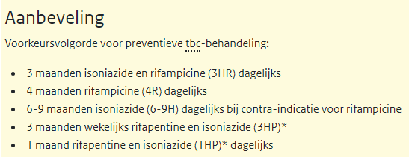
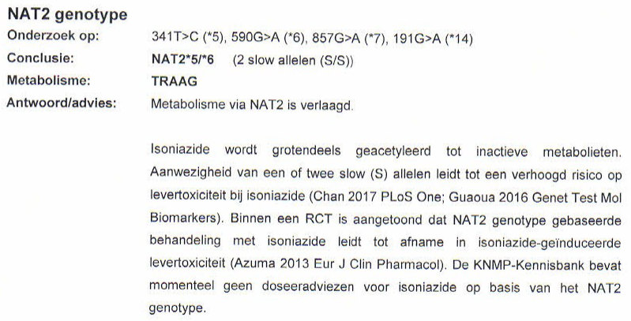
Uitwerking casus Preventieve TBC behandeling in transplantatievoorbereiding via aan via
A Bitter Pill
Farmacologische quiz
Ook deze quiz ontvangen?
Meld je aan via:
Aanmelden via: bitterpillnvkfb@gmail.com ​
Aangeleverd door: Marieke Kerskes, Britt van de Burgt Catharina ziekenhuis
Notes:
Richtlijn Preventieve tuberculosebehandeling | RIVM

Slide 3
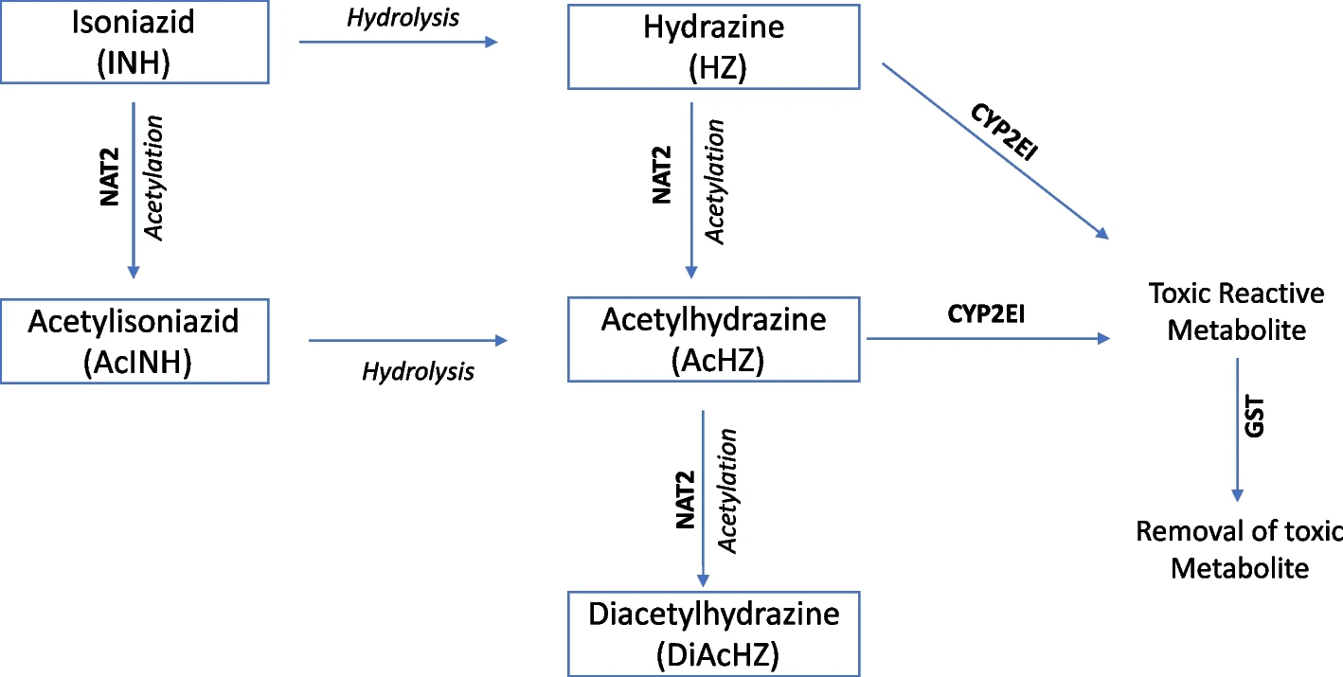
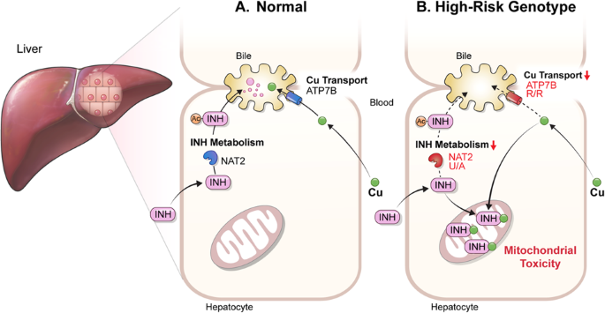
Uitwerking casus Preventieve TBC behandeling in transplantatievoorbereiding
A Bitter Pill
Farmacologische quiz
Schematische weergave van het INH metabolisme en de rol van NAT2 enzymen [1]
Schematische weergaven van het verschil tussen INH- geinduceerde hepatoxiciteit bij patiënten
a) zonder afwijkend genotype (normal) en b) met afwijkende genotype (high-risk genotype) [2]
1, Mahajan, R., Tyagi, A.K. Pharmacogenomic insights into tuberculosis treatment shows the NAT2 genetic variants linked to hepatotoxicity risk: a systematic review and meta-analysis. BMC Genom Data 25, 103 (2024).
2. Yoon, J.G., Jang, D.G., Cho, SG. et al. Synergistic toxicity with copper contributes to NAT2-associated isoniazid toxicity. Exp Mol Med 56, 570–582 (2024).
Aangeleverd door: Marieke Kerskes, Britt van de Burgt Catharina ziekenhuis

Slide 4
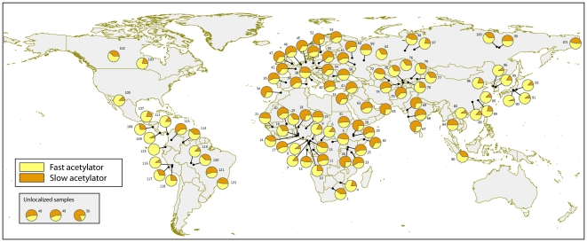
Uitwerking casus Preventieve TBC behandeling in transplantatievoorbereiding
A Bitter Pill
Farmacologische quiz
India (27%), Indonesia (10%), China (7.1%), the Philippines (7.0%), Pakistan (5.7%), Nigeria (4.5%), Bangladesh (3.6%), and the Democratic Republic of the Congo (3.0%) [1]
66,67%
Figuur: Verdeling van afgeleide acetyleringsfenotypes op basis van genotypegegevens. Elk taartdiagram toont het percentage snelle (geel) en langzame (oranje) acetylatoren [2]
Mahajan R, Tyagi AK. Pharmacogenomic insights into tuberculosis treatment shows the NAT2 genetic variants linked to hepatotoxicity risk: a systematic review and meta-analysis. BMC Genom Data. 2024 Dec 5;25(1):103.
2. Sabbagh A, Darlu P, Crouau-Roy B, Poloni ES. Arylamine N-acetyltransferase 2 (NAT2) genetic diversity and traditional subsistence: a worldwide population survey. PLoS One. 2011 Apr 6;6(4):e18507..
Aangeleverd door: Marieke Kerskes, Britt van de Burgt Catharina ziekenhuis
Notes:
Eight countries accounted for two-thirds of the global TB cases: India (27%), Indonesia (10%), China (7.1%), the Philippines (7.0%), Pakistan (5.7%), Nigeria (4.5%), Bangladesh (3.6%), and the Democratic Republic of the Congo (3.0%)

Slide 5
Uitwerking casus Preventieve TBC behandeling in transplantatievoorbereiding
A Bitter Pill
Farmacologische quiz
Tabel met geneesmiddelen die afhankelijk zijn van NAT2
Geneesmiddel | Level of evidence | Effect
Isoniazide | 1b | Toxiciteit
metamizol | 3 | Metabolisme/PK
fenytoine | 3 | Toxiciteit
aspirine | 3 | Toxiciteit
hydralazine | 3 | Effectiviteit/metabolisme/PK
cotrimoxazol | 3 | Toxiciteit
docetaxel | 3 | Toxiciteit
thalidomine | 3 | Toxiciteit
cisplatin | 3 | Toxiciteit
cyclofosfamide | 3 | Toxiciteit
Bron: https://www.pharmgkb.org/gene/PA18/clinicalAnnotation
Aangeleverd door: Marieke Kerskes, Britt van de Burgt Catharina ziekenhuis
Aanmelden via: bitterpillnvkfb@gmail.com ​

